Slide 1
মাল্টিমিডিয়া ক্লাসে তোমাদের স্বাগতম
শহিদুল ইসলাম

Slide 2
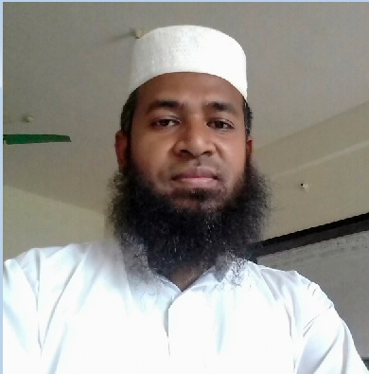
শিক্ষক পরিচিতি
অধ্যায়ঃ-২য়
মোঃ রবিউল ইসলাম
সহকারী শিক্ষক(গণিত)
জয়কৃষ্ণপুর মহিলা ফাজিল মাদ্রাসা
পাংশা,রাজবড়ী।
মোবাইল- ০৭২১৬৭৩৩৭৩

Slide 3
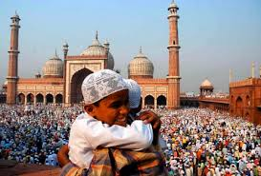
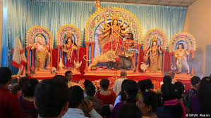
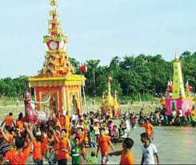
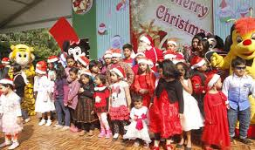
এগুলি কিসের ছবি ?
বিভিন্ন উৎসব

Slide 4
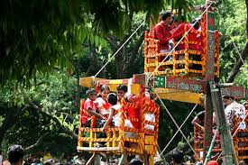
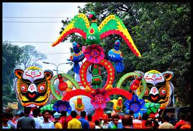
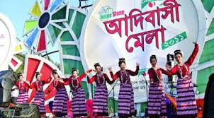
বিভিন্ন ধরনের মেলা

Slide 6
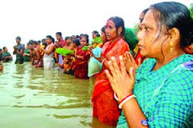
এই পাঠ শেষে শিক্ষার্থীরা.......
মেলার বিভিন্ন উপাদান সম্পর্কে বর্ণনা করতে পারবে।
গ্রামীন মেলা ও নানা রকম বাণিজ্যিক ও সাংস্কৃতিক মেলার পারস্পারিক সম্পর্ক ব্যাখ্যা করতে পারবে।

Slide 7
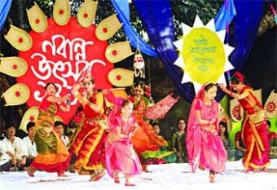
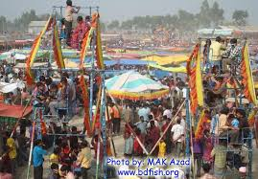
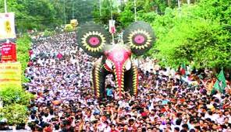
এখানে ঘন ঘন উৎসব-অনুষ্ঠান হয়ে থাকে
এর বাইরে নবান্ন ও নববর্ষ উৎযাপিত হয়

Slide 8
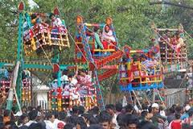
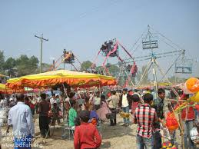
বাংলাদেশ ক্ষুদ্র ও কুঠির-শিল্প সংস্থার এক জরিপে জানা যাচ্ছে সারাদেশে বছরে ১০০৫টি মেলা হয়। এসব মেলার নব্বই ভাগই গ্রামীন মেলা।

Slide 10
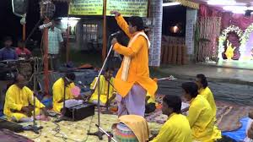
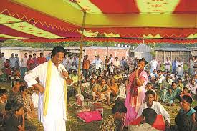
কবিগান
পাঁচালি

Slide 11
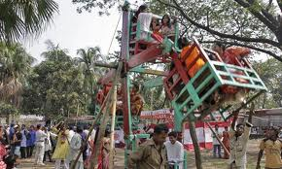
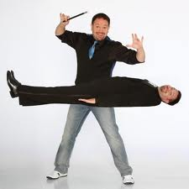
অনেক মেলাতে আরও থাকে
নাগরদোলা
ম্যাজিক

Slide 12
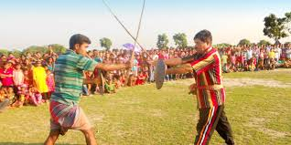
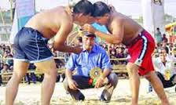
কুস্তি
লাঠিখেলা

Slide 13
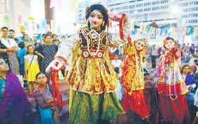
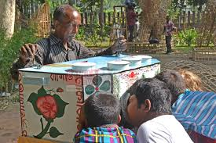
বায়োস্কোপ
পুতুলনাচ

Slide 14
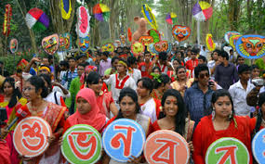
একক কাজ
সময়: ৫ মিনিট
মেলাতে কি কি বিনোদন মূলক ব্যবস্থা থাকে তার একটি তালিকা তৈরি কর।

Slide 15
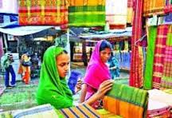
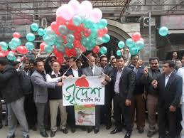
ইদানীং সরকারি-বেসরকারি উদ্যোগে নানা রকম বাণিজ্যিক ও সাংস্কৃতিক মেলা হচ্ছে। যেমন-
বস্ত্রমেলা
আবাসন মেলা

Slide 16
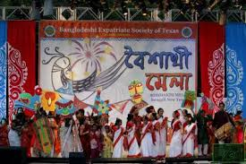

Slide 17
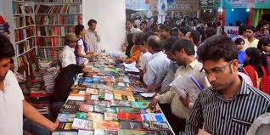
একুশে ফেব্রুয়ারিকে কেন্দ্র করে বাংলা একাডেমি আয়োজন করে মাসব্যাপী-
বইমেলা

Slide 18
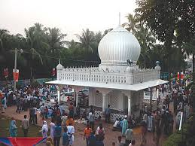
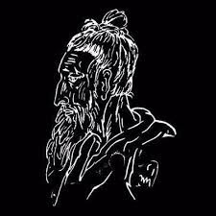
বাংলাদেশে মেলার ক্ষেত্রে আরেকটি উল্লেখযোগ্য দিক হচ্ছে বরেণ্য মনীষীদের স্মরণে মেলার আয়োজন।
লালনমেলা

Slide 19
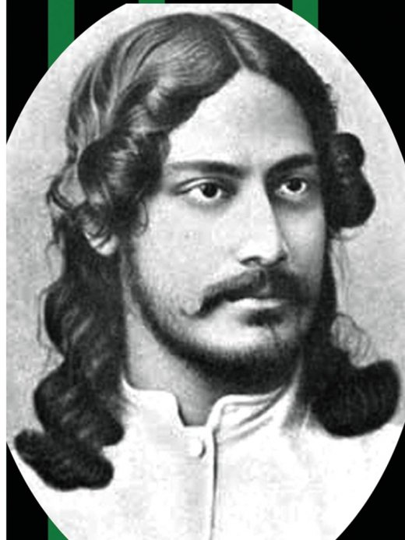
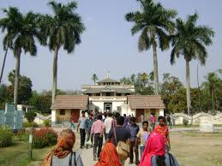
রবীন্দ্রমেলা

Slide 20
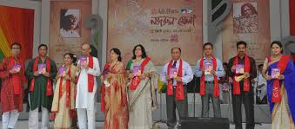
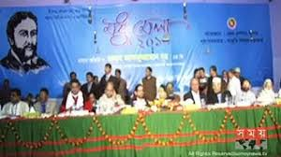
মধুমেলা
নজরুলমেলা

Slide 21
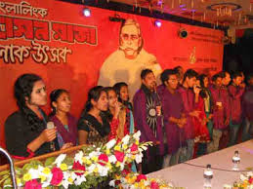
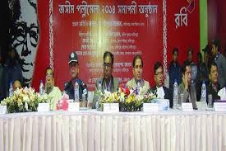
জসীমমেলা
হাসনমেলা

Slide 22
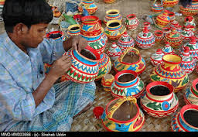
দলীয় কাজ
সময়: ৮ মিনিট
কয়েকটি দলে ভাগ হয়ে মেলা নিয়ে মুক্ত আলোচনা করে প্রত্যেক দল থেকে ভিন্ন রকমের মেলার পরিকল্পনা তৈরি কর।

Slide 23
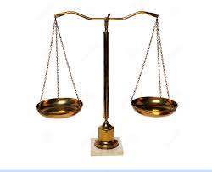
সময়ঃ
০৪ মিনিট
মূল্যায়ন
১। বাংলাদেশ ক্ষুদ্র ও কুঠির-শিল্প সংস্থার জরিপে জানা যায় সারাদেশে বছরে মেলা হয়?
(ক) ৯০৫টি (খ) ১০০৫ টি (গ) ১০৫০টি (ঘ) ১১৫০টি
২। সারাদেশে অনুষ্ঠিত মেলার শতকরা কতভাগ গ্রামীন মেলা ?
(ক) সত্তর (খ) আশি (গ) নব্বই (ঘ) পঁচানব্বই
৩। বাংলা একাডেমি কোন মাসে বইমেলার আয়োজন করে?
(ক) ফেব্রুয়ারি (খ) মার্চ (গ) আগষ্ট (ঘ) ডিসেম্বর
৪। প্রায় সব মেলাতেই থাকে?
(ক) যাত্রা-সিনেমা (খ) সিনেমা-বায়োস্কোপ (গ) যাত্রা-থিয়েটার (ঘ) সিনেমা-নাটক

Slide 24
বাড়ির কাজ
তোমার দেখা একটি মেলার বর্ণনা দাও।

Slide 25
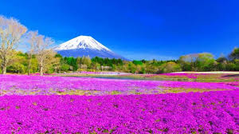
তোমাদের সবাইকে অনেক ধন্যবাদ

